Slide 1
MyCourse项目第二阶段报告
第五组 杨浩智 梁广登 黄嘉裕
Notes:
MyCourse为产品名称，中文名：我的课程，是一款基于课程表的学生个人课程信息管理软件。

Slide 2
概述
项目名称：MyCourse
项目简介：基于课程表的学生个人课程信息管理软件
课程表
课程基本信息管理
实验信息管理
作业信息管理
事件提醒
记事备忘
Notes:
未显示网址收藏，因为暂未设计！

Slide 3
产品功能
课程表
属性管理
作业管理
实验管理
事件提醒
记事备忘
网址收藏
Notes:
程序主界面为课程表，用户通过在课程表中操作，可直接查看课程信息、作业信息、实验信息。
除此之外，额外的功能有事件提醒、常用网址收藏。

Slide 4
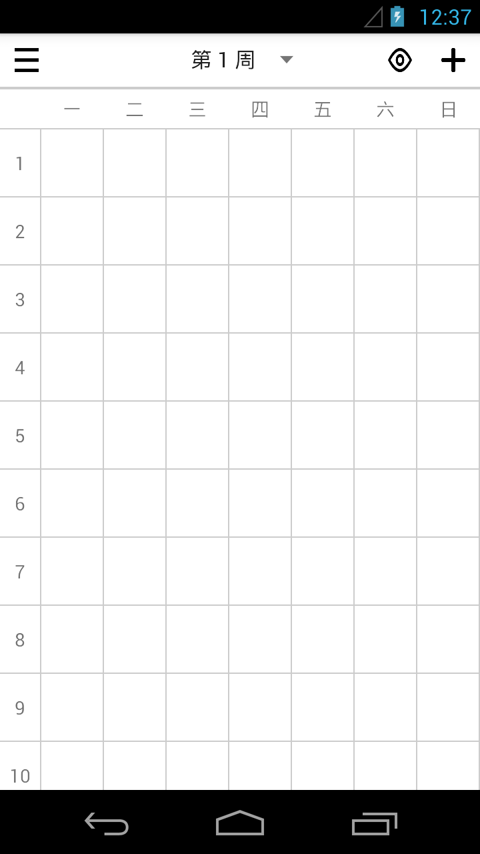
主界面

Slide 5
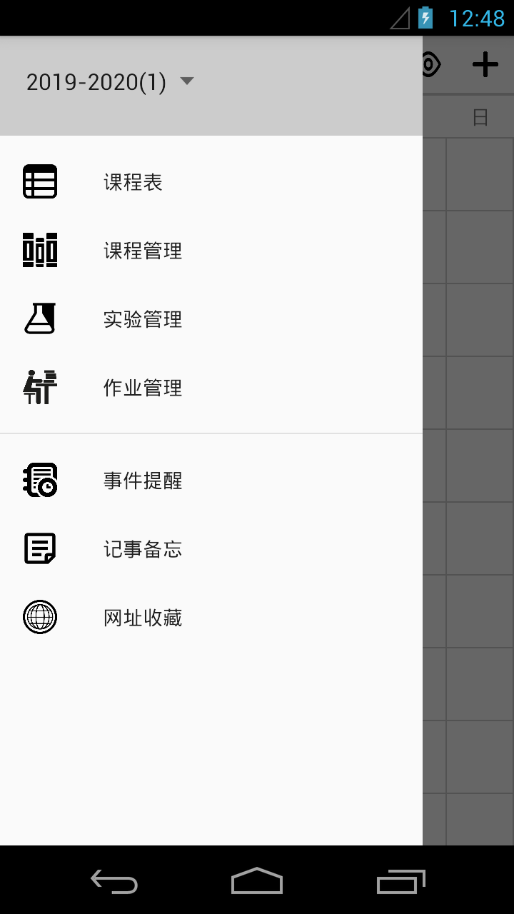
左滑菜单

Slide 6
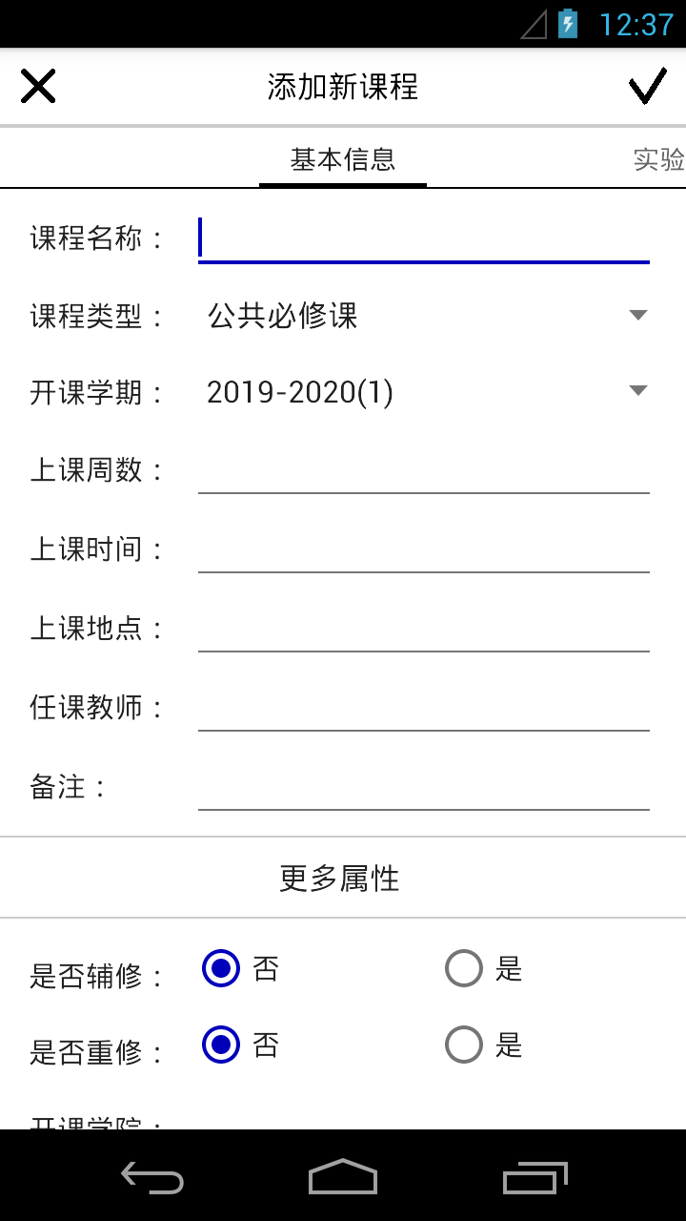
添加课程

Slide 7
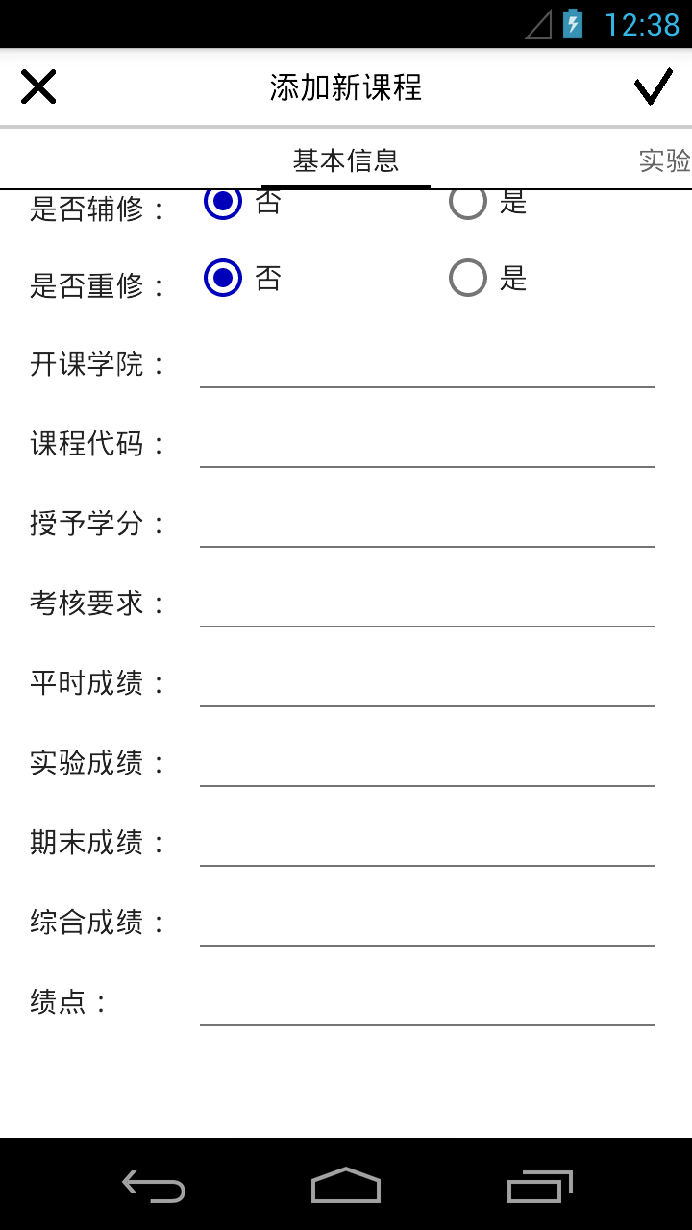
添加课程

Slide 8
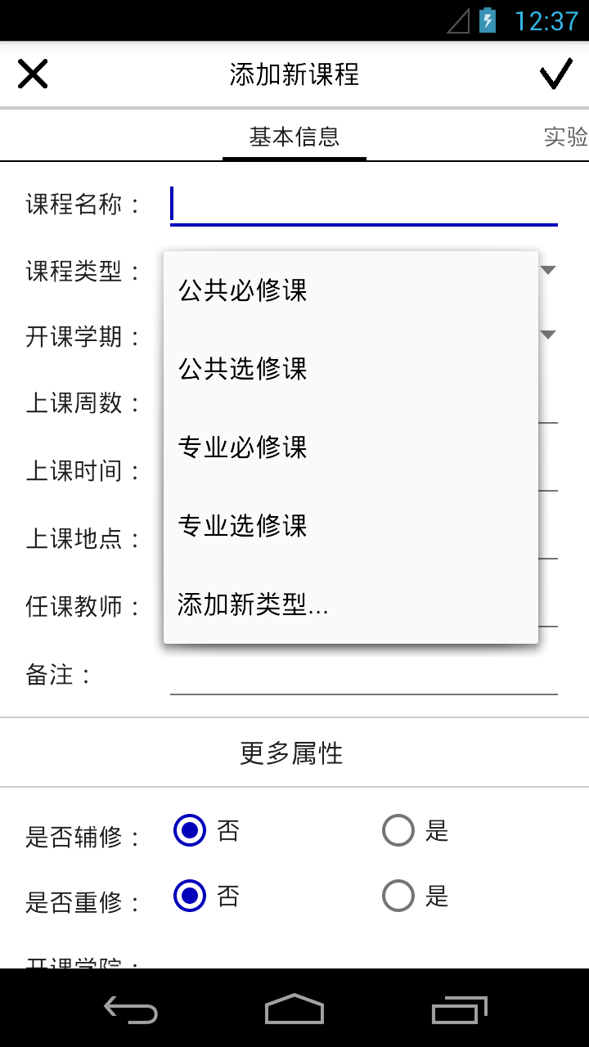
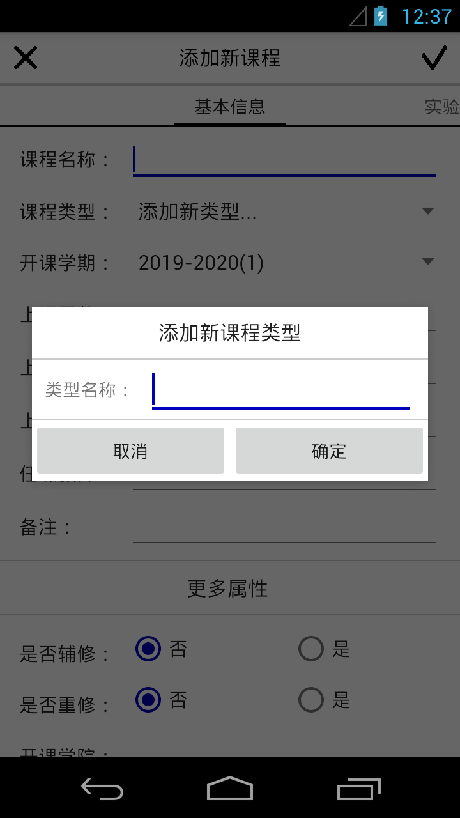
课程类型

Slide 9
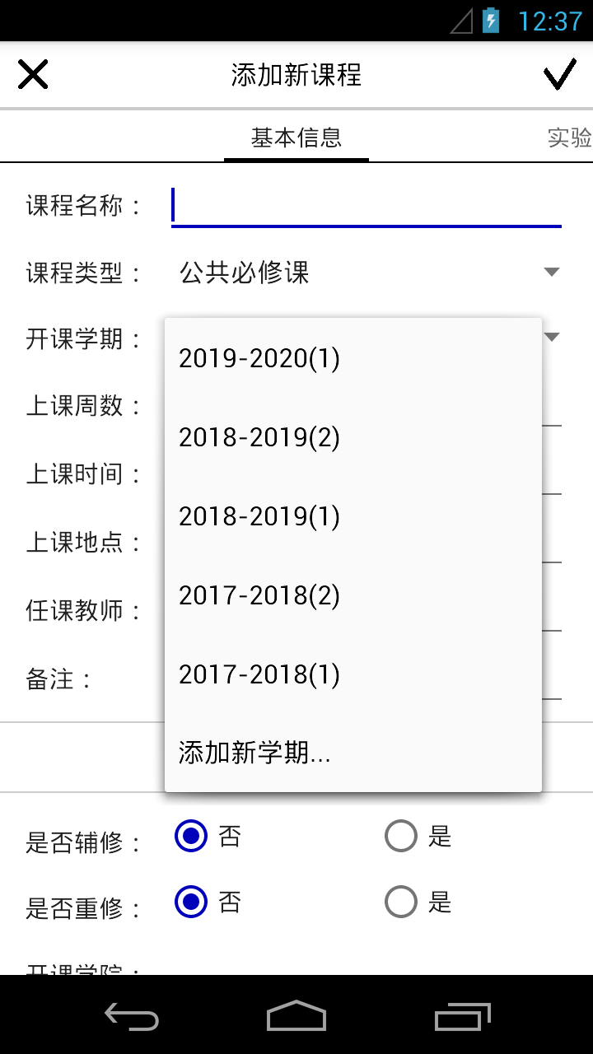
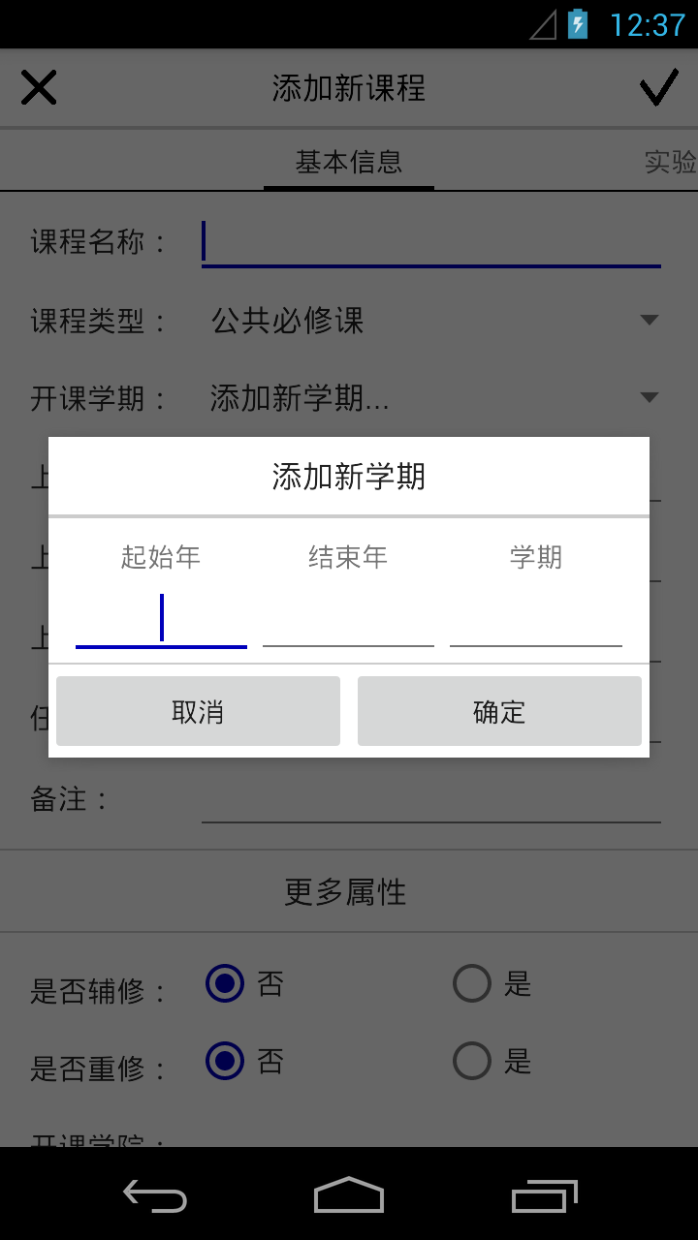
开课学期

Slide 10
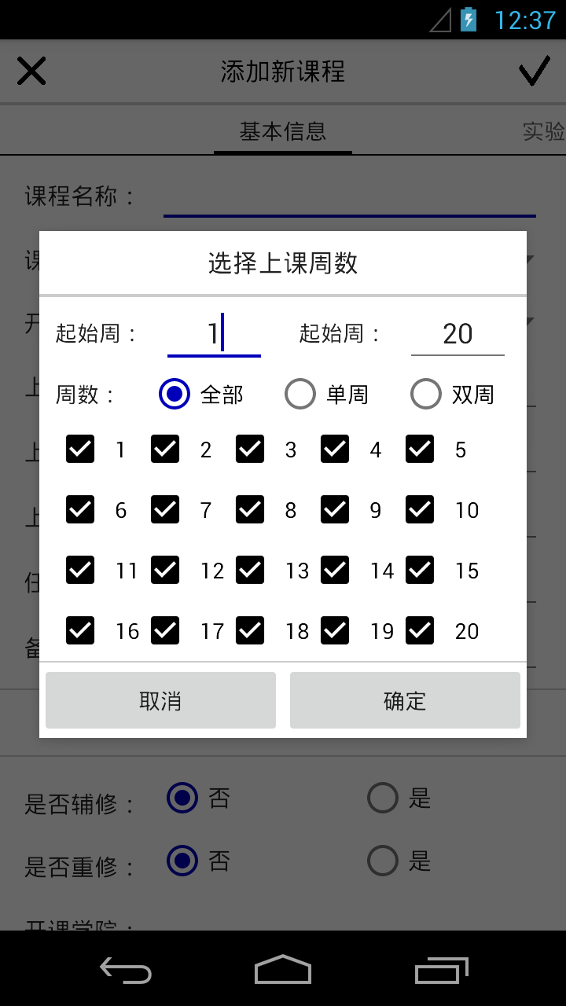
上课周数

Slide 11
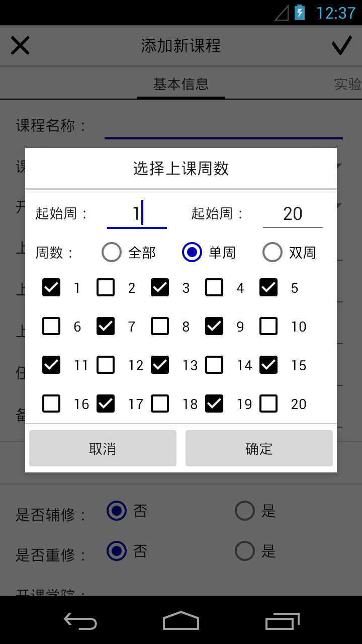
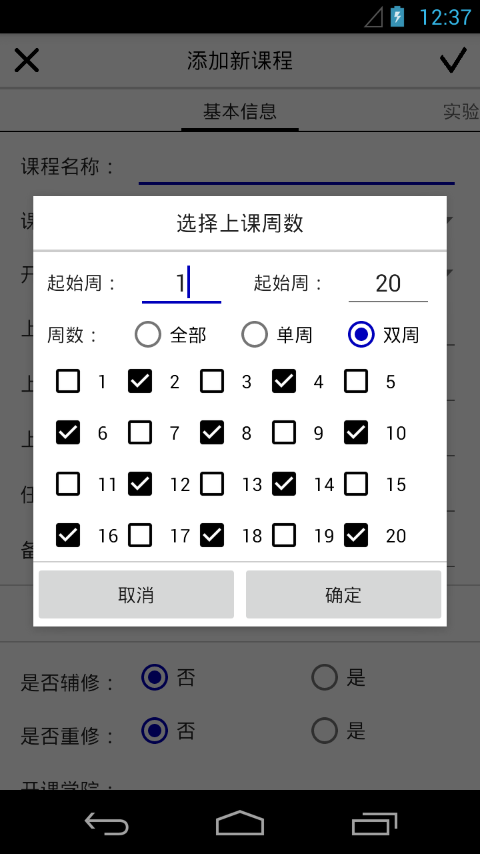
上课周数

Slide 12
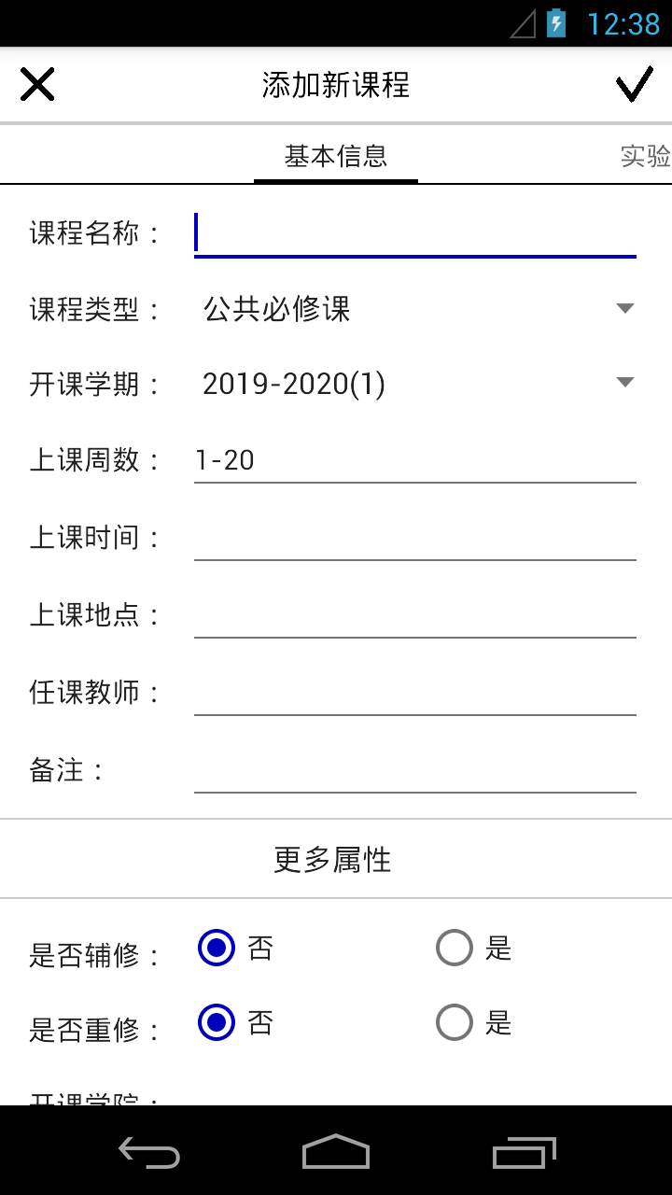
上课周数

Slide 13
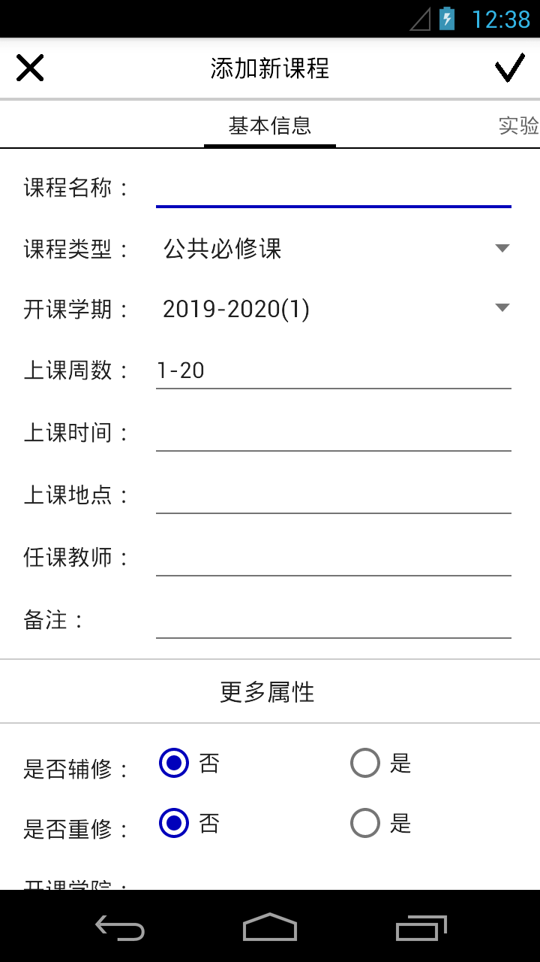
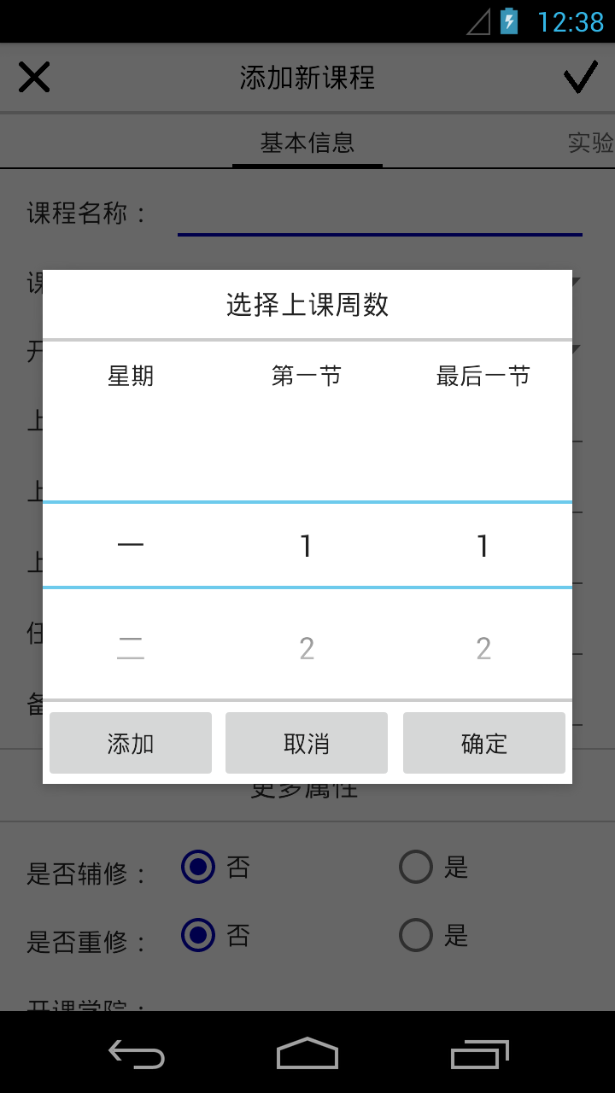
上课时间

Slide 14
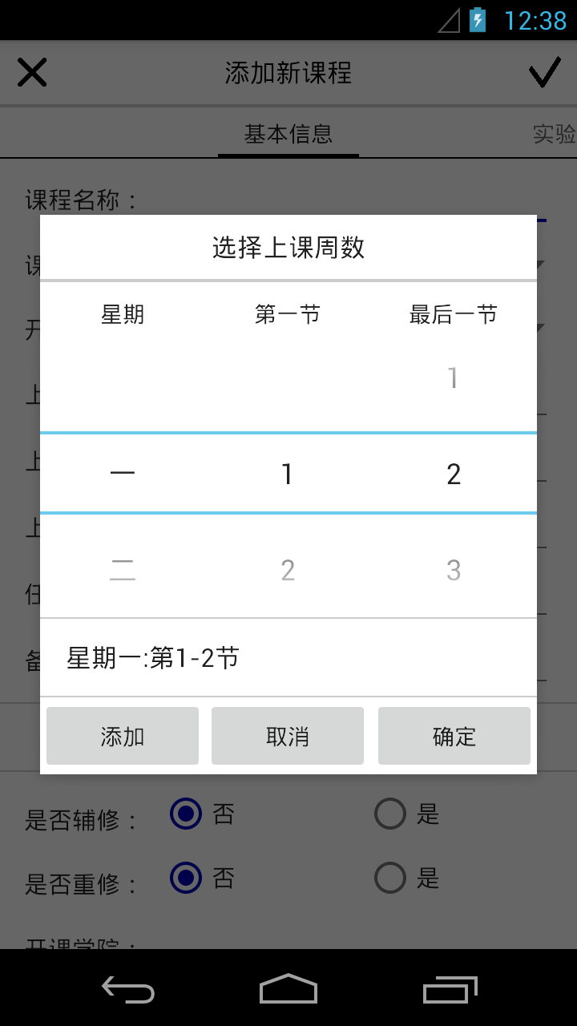
上课时间

Slide 15
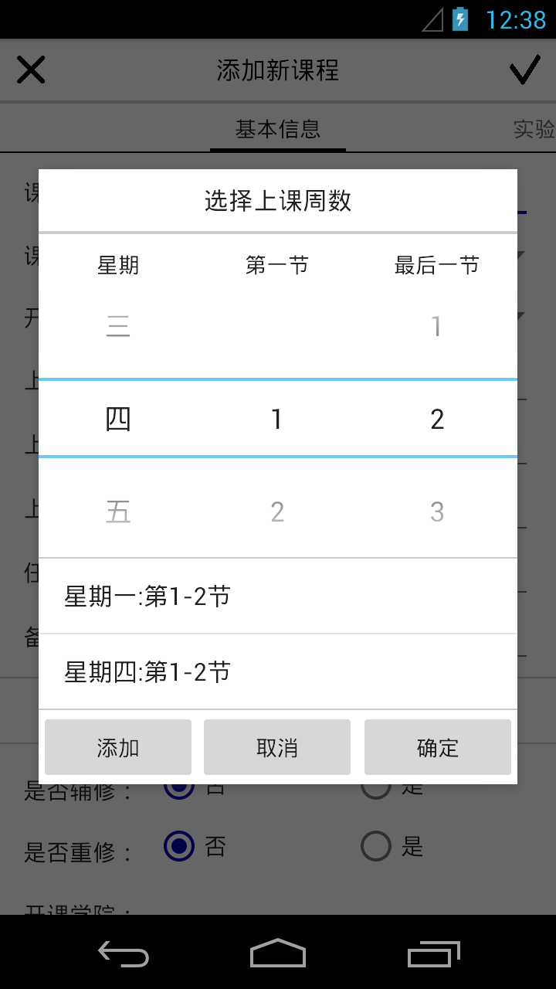
上课时间
Notes:
长按时间可以删除

Slide 16
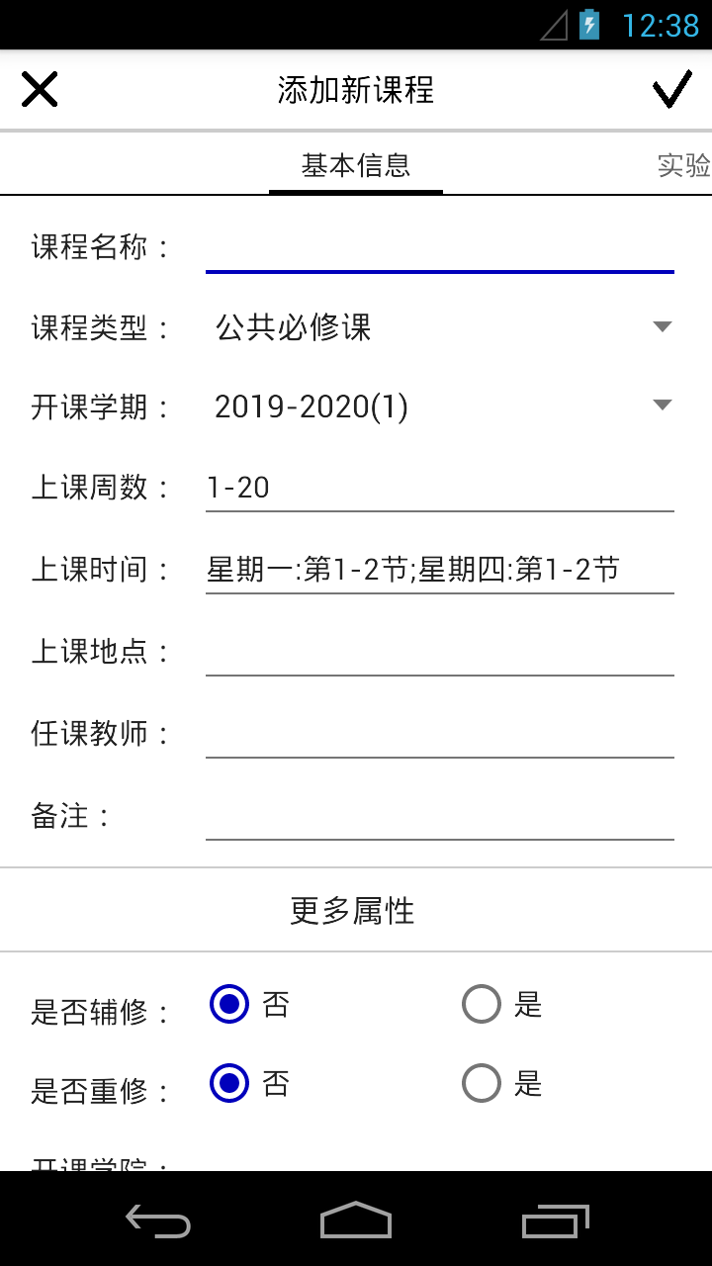
上课时间

Slide 17
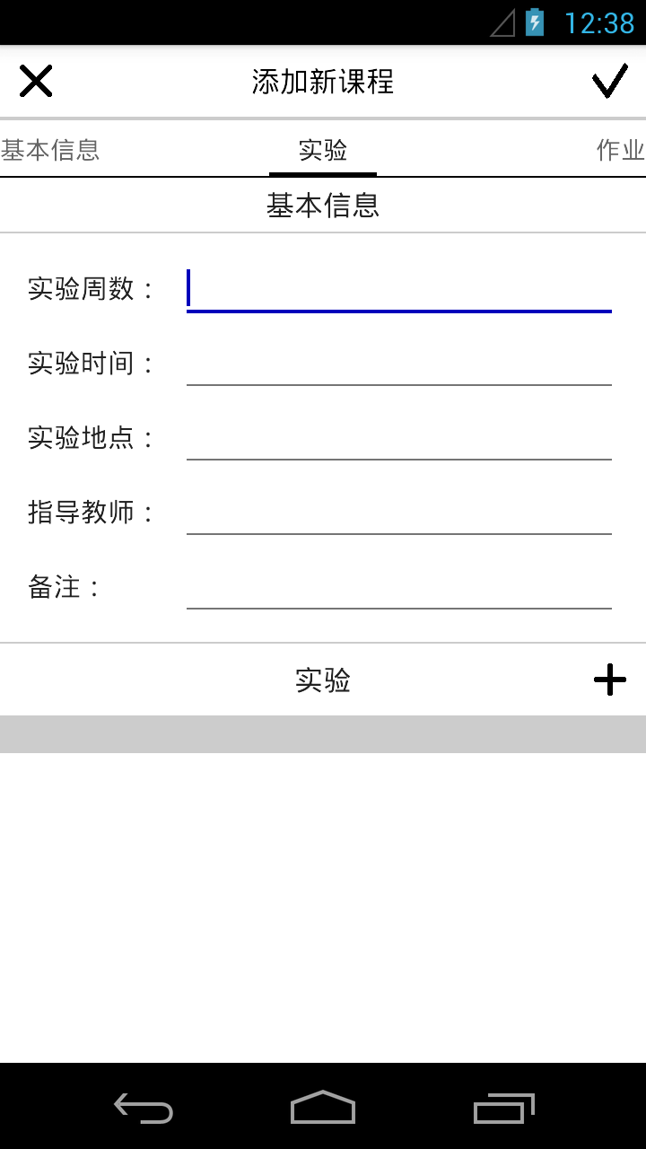
实验

Slide 18
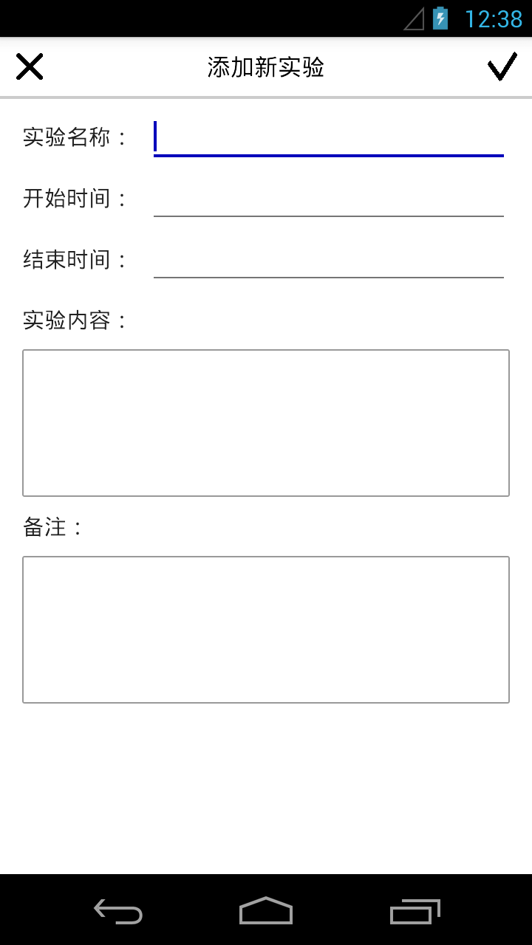
添加实验

Slide 19
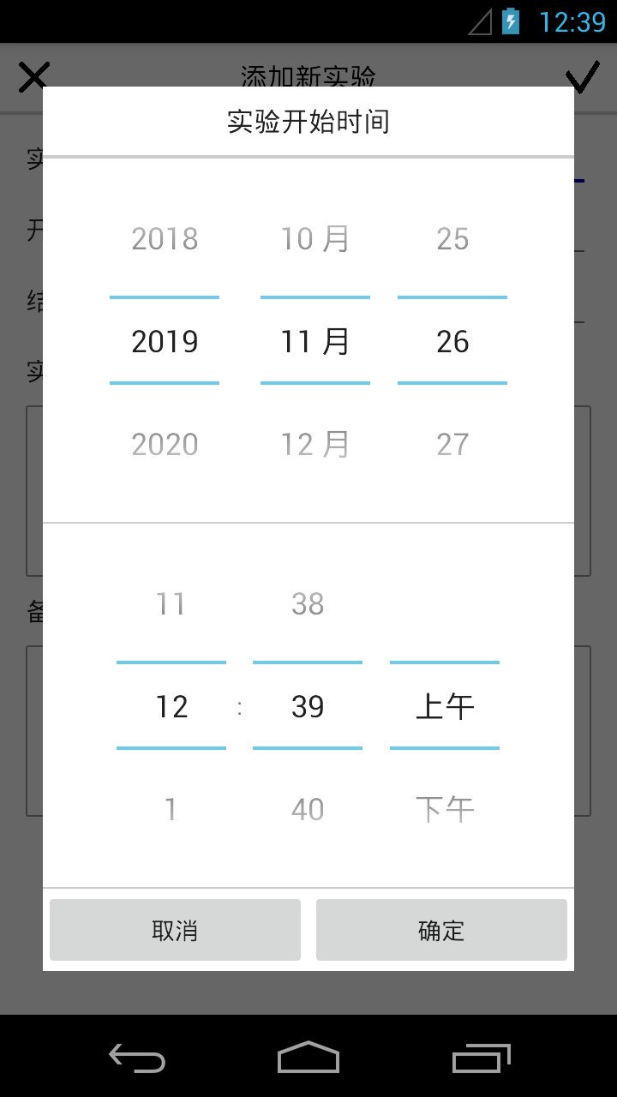
选择实验开始时间

Slide 20

选择实验结束时间

Slide 21
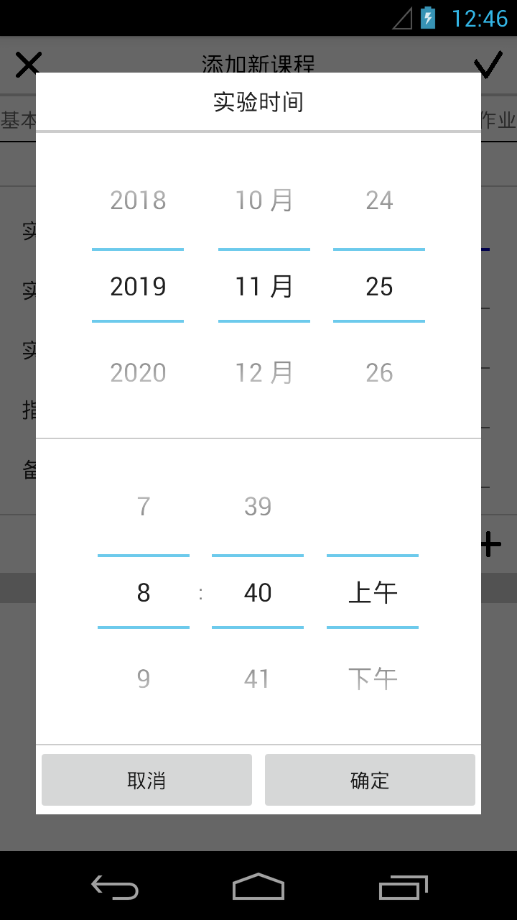
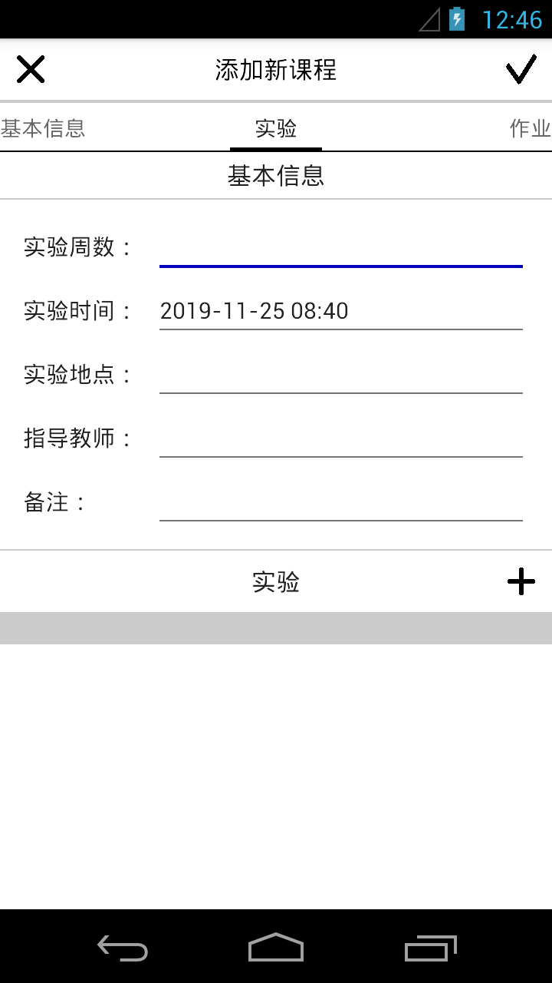
选择实验时间

Slide 22
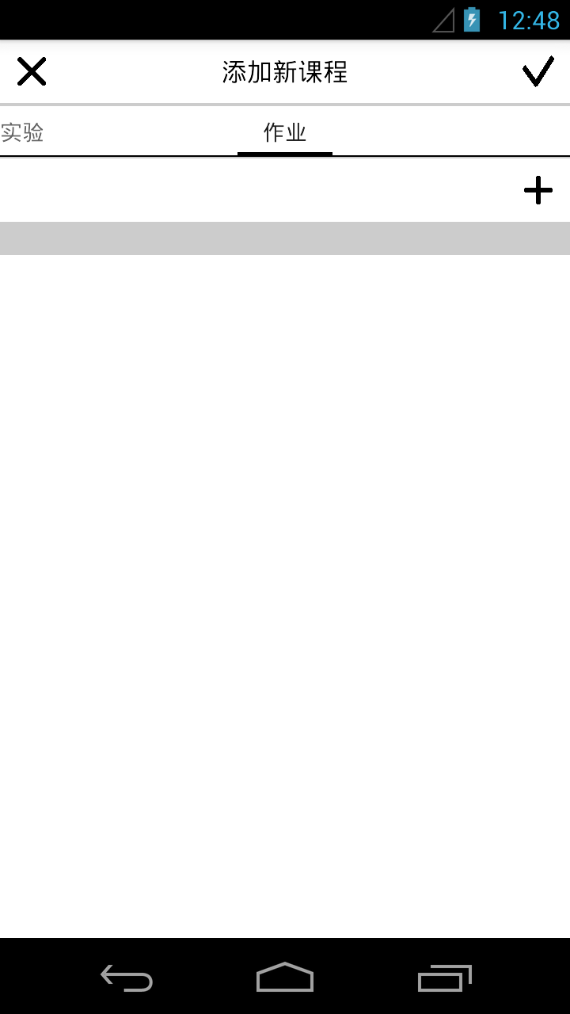
作业

Slide 23
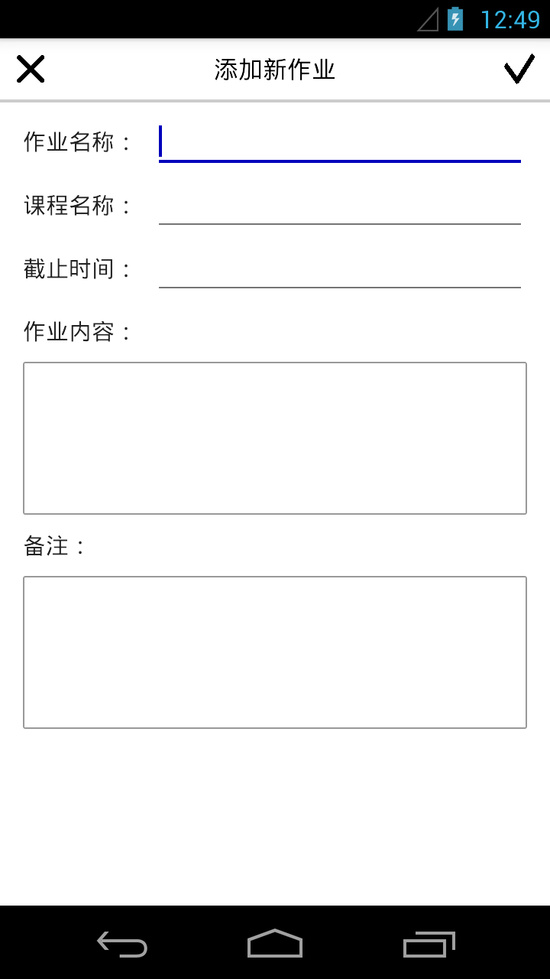
添加作业

Slide 24
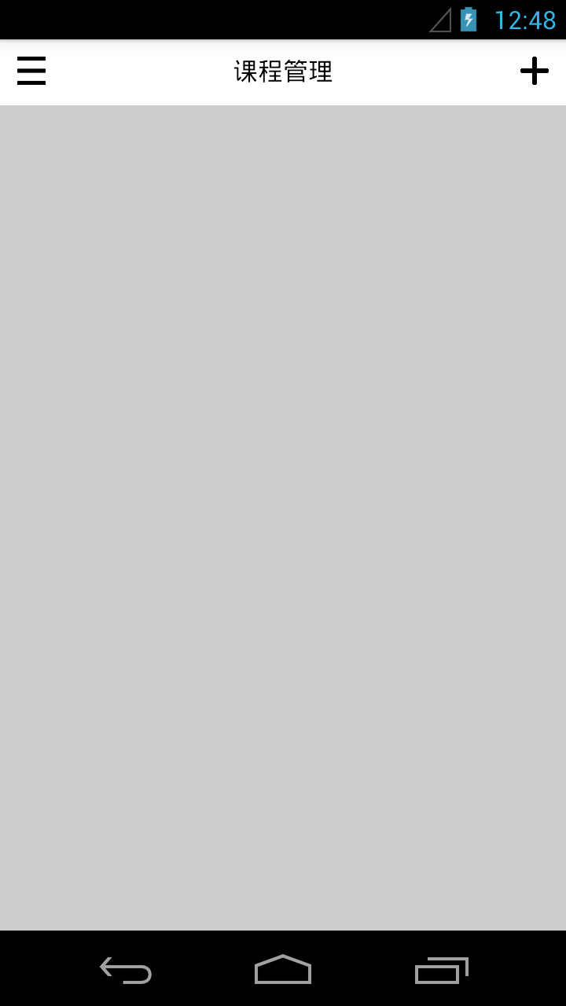
课程管理

Slide 25
添加课程

Slide 26
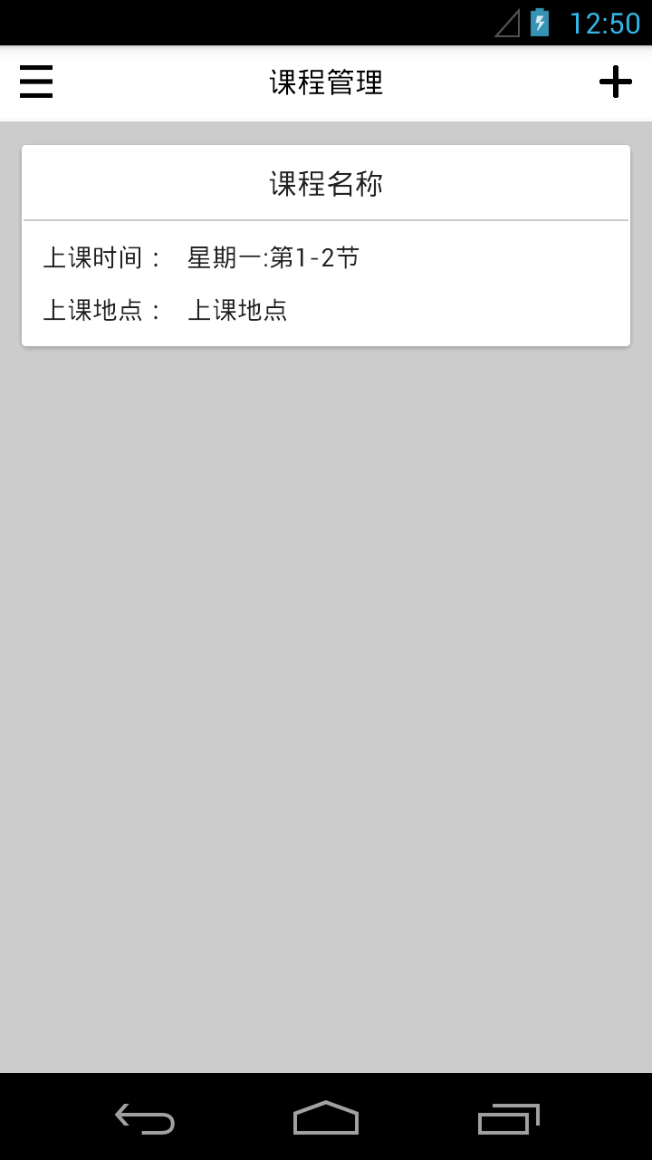
添加课程

Slide 27

实验管理

Slide 28

添加实验

Slide 29
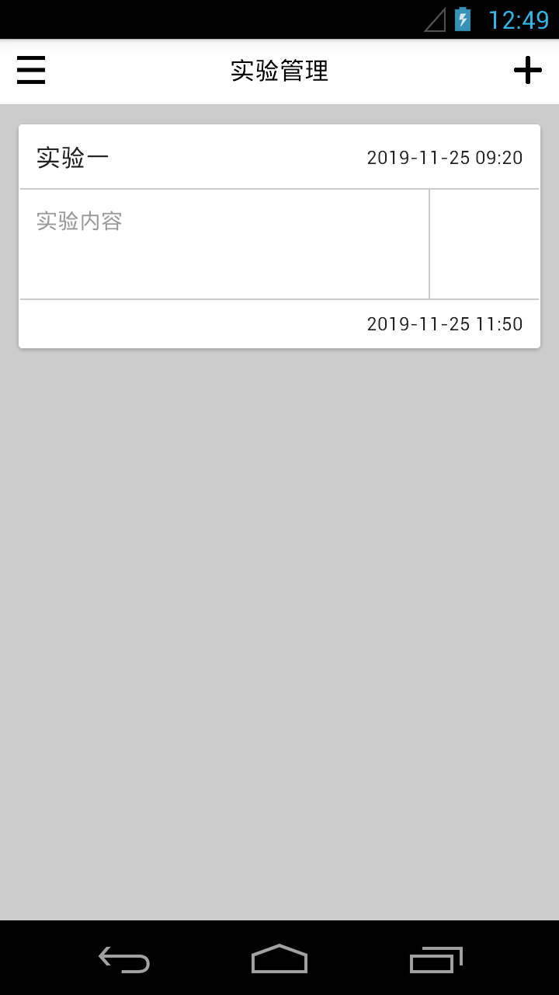
添加实验

Slide 30
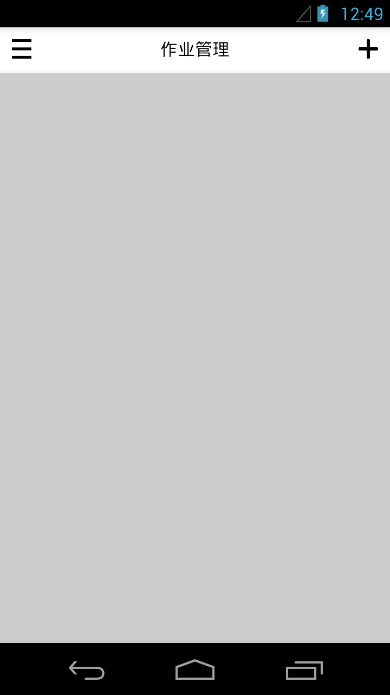
作业管理

Slide 31
添加作业

Slide 32
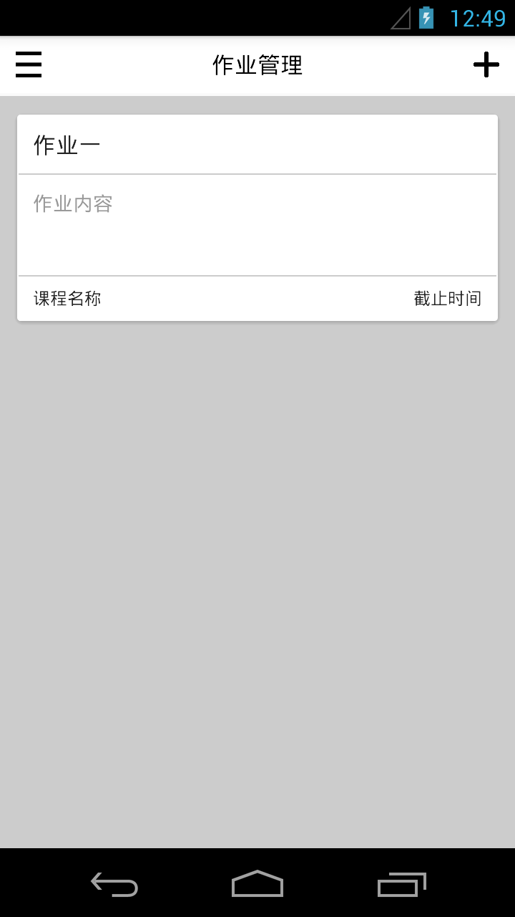
添加作业
Notes:
课程、实验、作业列表项分别使用不同的卡片样式，有利于在各个列表视图区分卡片类型。

Slide 33
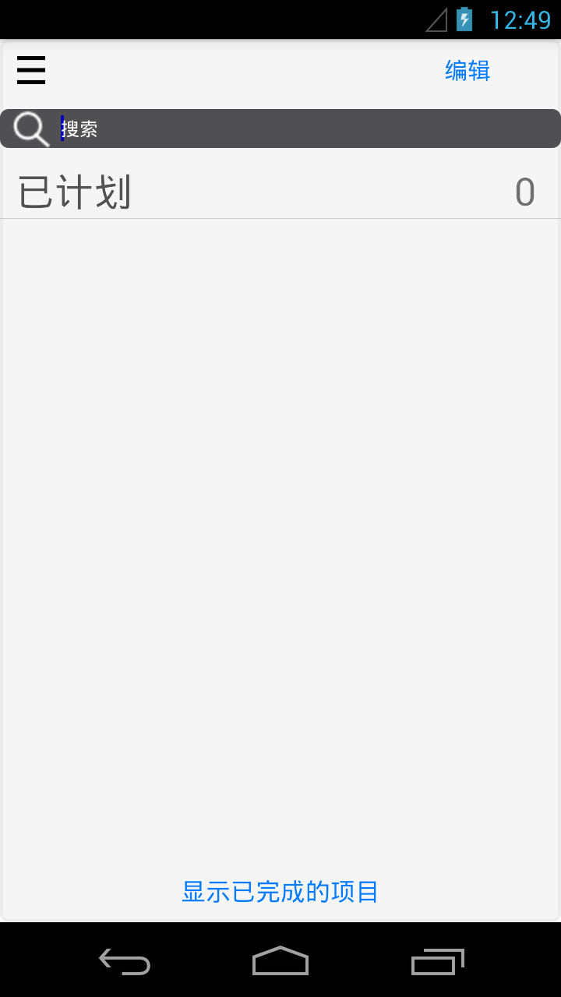
事件提醒
Notes:
“编辑”界面未展示！

Slide 34
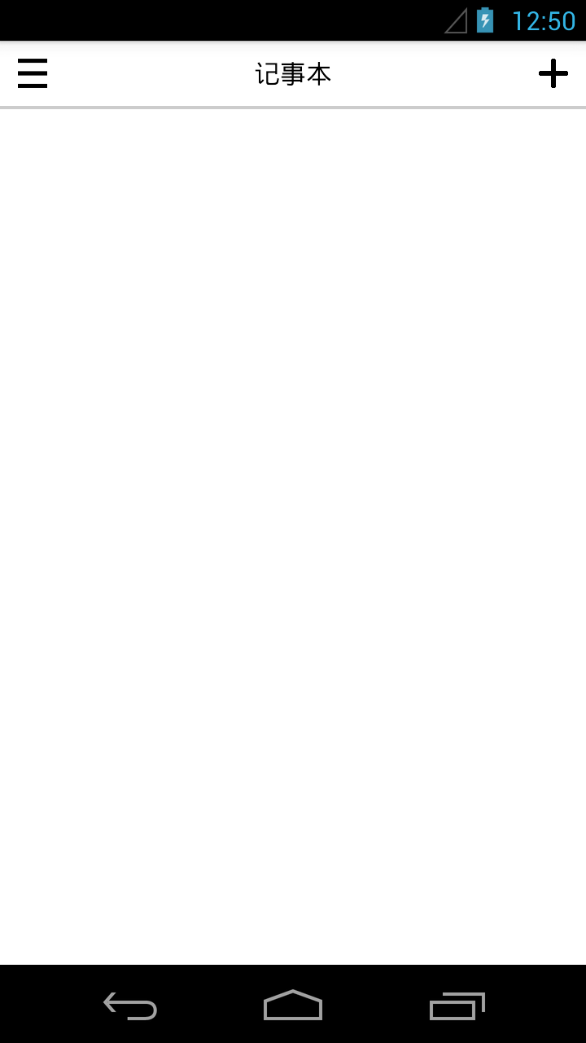
记事备忘

Slide 35
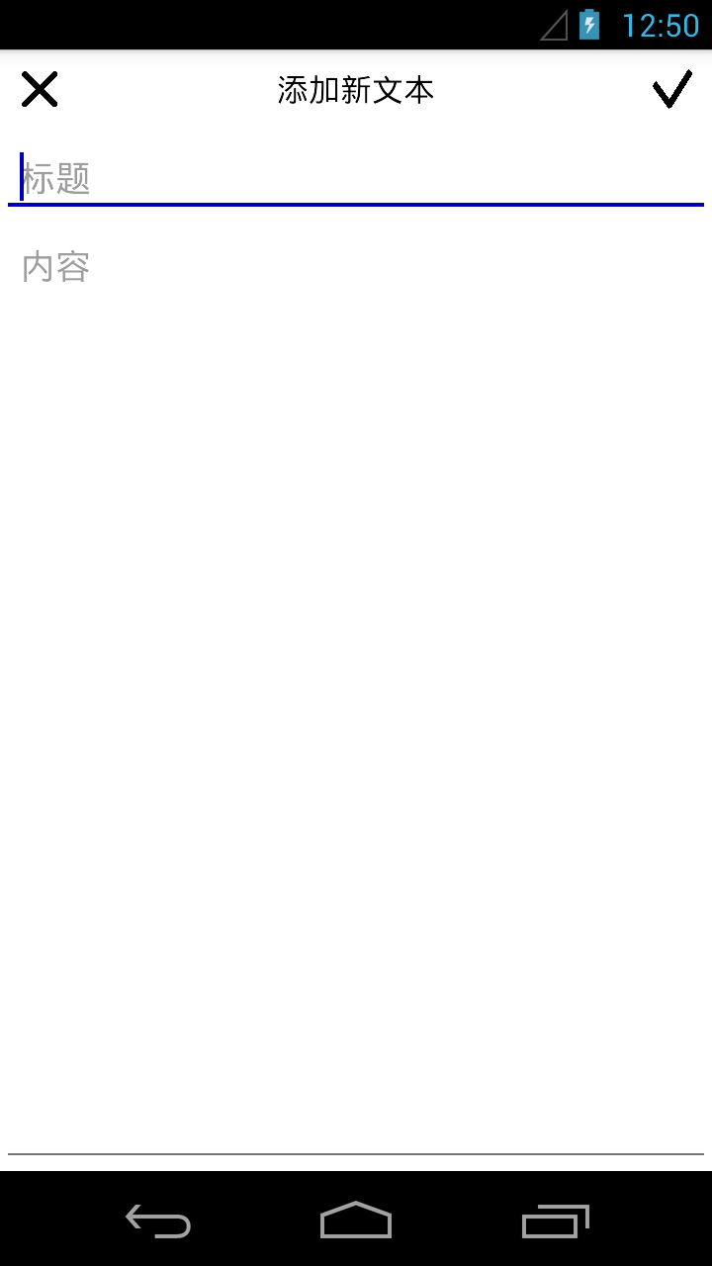
添加文本

Slide 36
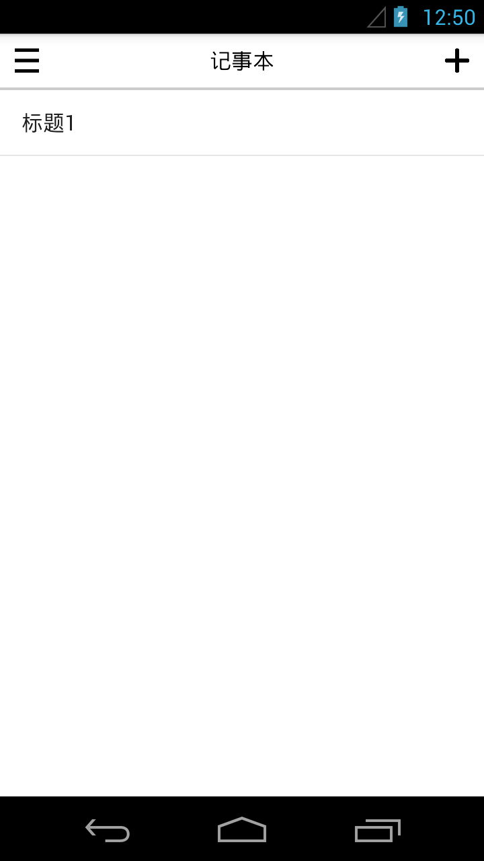
添加文本
Notes:
列表项的边界不明显，有待优化！

Slide 37
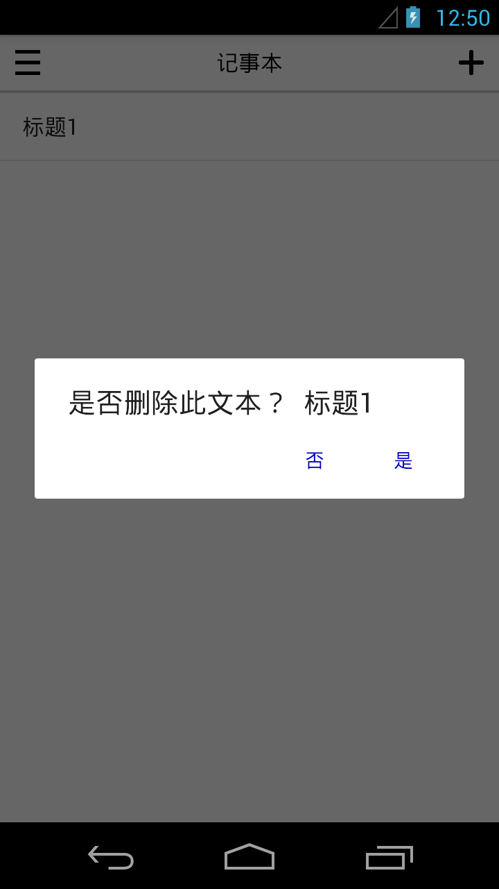
删除文本
Notes:
删除对话框的记事标题应换行显示！

Slide 38
THE END
THANK YOU
Notes:
课程表相关界面、网址收藏界面、应用设置界面暂未添加，进度不符合阶段要求！

